Slide 1
Pravo na slobodu vjeroispovijesti kao temeljno ljudsko pravo
Izv. prof. dr. sc. Frane Staničić
Religija, pravo i društvo
22. studenog 2017.

Slide 2
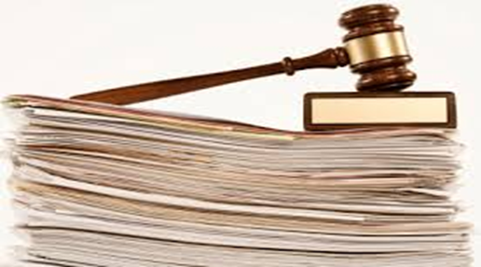
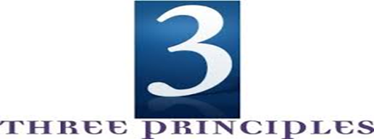
Sloboda vjeroispovijesti je čvrsto uspostavljena kao temeljno ljudsko pravo
Priznanje slobode vjeroispovijesti izvršeno je u brojnim pravnim dokumentima – ustavima, međunarodnim ugovorima itd.
U jačanju slobode vjeroispovijesti kao temeljnog ljudskog prava važnu je ulogu odigrao Europski sud za ljudska prava.
Svojom je praksom postavio doktrinu Suda glede slobode mišljenja, savjesti i vjeroispovijesti.
Postoje tri osnovna principa slobode vjeroispovijesti, koji se mogu pronaći u svom modernim međunarodnim dokumentima koji uređuju slobodu vjeroispovijesti.

Slide 3
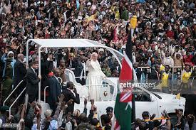
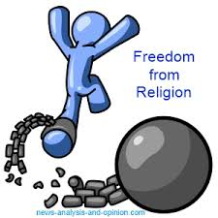
Tri temeljna načela
Sloboda vjerskih uvjerenja smatra se apsolutnom.
Slobodno je iskazivati vjerska uvjerenja (javno), ali ovo pravo podložno je raznim ograničenjima.
Zabranjena je diskriminacija na osnovu vjere.
Sloboda od religije? (antipravo)

Slide 4
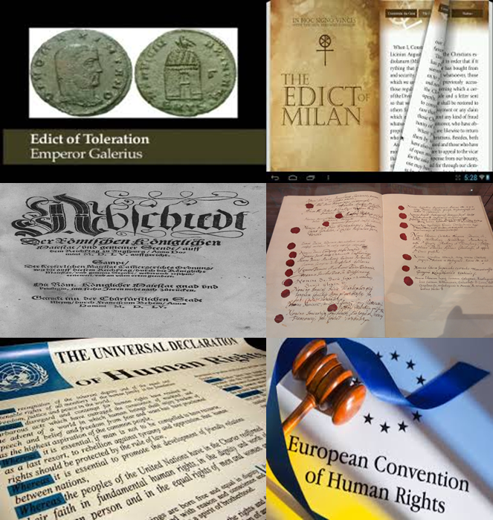
Sloboda vjeroispovijesti u raznim međunarodnim dokumentima
Još od rimskih vremena, sloboda vjeroispovijesti bila je uređivana pravnim dokumentima.
Edikt o toleranciji – 311.
Milanski edikt – 313.
Ugovor iz Augsburga – 1555. (cuius regio, eius religio)
Westfalški ugovor – 1648. (kraj Tridesetogodišnjeg rata)
Opća Deklaracija ljudskih prava – 1948.
Europska konvencija za zaštitu ljudskih prava i temeljnih sloboda – 1950. (1953.)
Povelja temeljnih prava EU – 2009. (pravna obveznost).

Slide 5
Sloboda vjeroispovijesti - razvoj
Sloboda vjeroispovijesti uključuje dva prava koja su međusobno gotovo suprotna: pravo biti pripadnikom neke organizirane vjerske skupine ili pravo na samostalan izbor vjere, ali isto tako i pravo na suprotan odabir - ne biti pripadnikom bilo koje vjerske skupine.
U razvoju ovog prava, druga komponenta javlja se bitno kasnije.
Nije bilo neuobičajeno da se neka vjera proglasi „državnom vjerom“ i da je pripadnost upravo toj vjeri neraskidivo vezana s pravom na obavljanje niza funkcija itd.
Primjer: – Kraljevina Hrvatska i Slavonija – Kraljevina Jugoslavija – Jugoslavija – RH.

Slide 6
Ustav Sjedinjenih američkih država
Pravo na slobodu mišljenja i vjeroispovijesti se u modernim ustavnim tekstovima prvi put pojavilo u Prvom amandmanu na Ustav SAD-a, 1791. koji je propisao:
„Kongres ne smije donijeti nikakav zakon koji se odnosi na ustanovljavanje vjere, ili zabranjivanje njezinog slobodnog prakticiranja; ili uskraćuje slobodu govora ili tiska; ili pravo građana na mirno okupljanje, te da od Vlade traže ispravljanje nepravdi.”

Slide 7
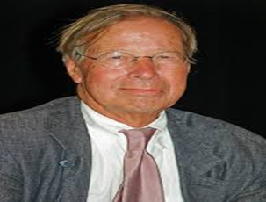
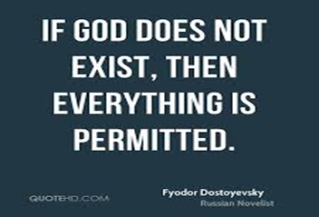
NE slažu se svi da je sloboda vjeroispovijesti temeljno ljudsko pravo
„Argumenti iz zakonskih tekstova, povijesti i politike nisu dovoljni kao opravdanje za postojanje temeljnog [ustavom zajamčenog] prava.”
Općenito, smatra se da, iako je „normalno” misliti o slobodi vjeroispovijesti kao temeljnom pravu, nije dovoljno argumentirati da je tome tako zato što je zabilježeno u ustavima ili raznim drugim pravnim dokumentima.
Sloboda vjeroispovijesti može se opravdati, kao posebna kategorija temeljnih ljudskih prava, samo ukoliko je vjera/religija vrijedna posebne zaštite. Je li tome tako?
Navodi se da posebna zaštita vjeroispovijesti krši načelo jednakosti.
Navodi se da davanje posebnog statusa slobodi vjeroispovijesti dovodi do pojačanih sukoba između sekularnih i religioznih dijelova društva.
Je li, dakle, sloboda vjeroispovijesti „izvedeno” pravo?
Argument za to da sloboda vjeroispovijesti nije temeljno pravo koji se naziva „argument Boga nema”.

Slide 8
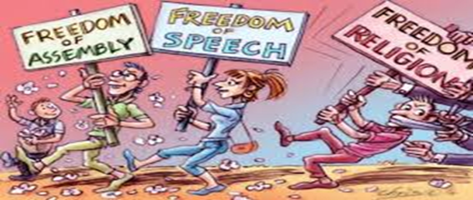
Je li sloboda vjeroispovijesti izvedeno pravo?
Izvedeno pravo – znači da se može izvesti iz drugih prava. U pravilu se tvrdi da se sloboda vjeroispovijesti ne treba štititi kao posebno ljudsko pravo jer ga se već štiti postojanjem prava na slobodu mišljenja i savjesti, slobodu udruživanja itd.
Što ukoliko se ta prava nađu u sukobu s pravom na slobodu vjeroispovijesti?

Slide 9
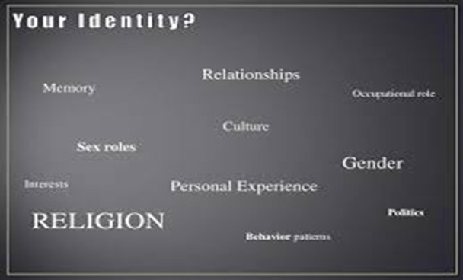
Argument „bog ne postoji”
Nije dokazano da Bog postoji.
Prema tome, nema dokaza da postoji dovoljan interes za izbjegavanje pakla/kazne/posljedice ukoliko se ne postupa prema postulatima vjere.
Značaj vjerovanja ne ovisi o tome jesu li „istinita”.
Vjerska uvjerenja su ljudima toliko važna da ih možemo promatrati kao dio njihovog unutarnjeg identiteta.
Posljedice nijekanja ovoga prava?

Slide 10
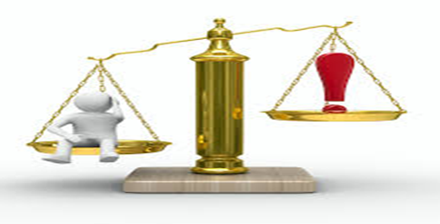
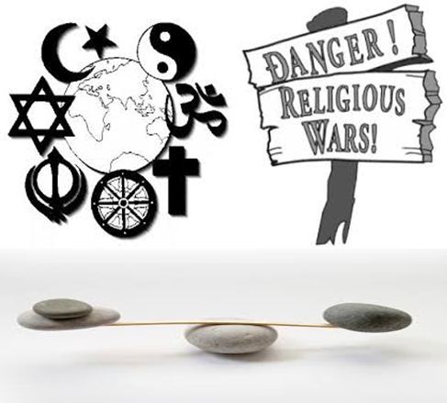
Povreda načela jednakosti?
Davanjem slobodi vjeroispovijesti statusa temeljnog ljudskog prava dolazi do povrede načela jednakosti i neutralnosti države.
Nije li i sloboda vjeroispovijesti mjera za očuvanje jednakosti?
Njome se može osigurati opstanak manjinskih kultura i zajednica.
Ukoliko bi država strogo poštovala načelo jednakosti, moguće je da bi nastali još veći konflikti između sekularnog i religioznog društva.
Dakako, sloboda vjeroispovijesti nije neograničena!

Slide 11
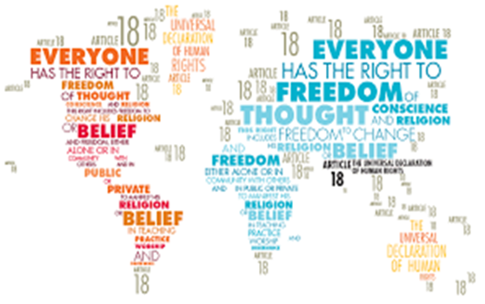
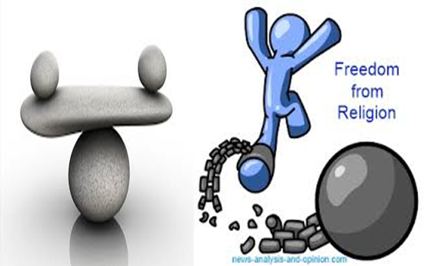
ključni argumenti kojima se dokazuje da sloboda vjeroispovijesti jest temeljno ljudsko pravo
Povreda ovog prava ima negativan efekt na društvo i opći nivo zadovoljstva u društvu.
Sloboda vjeroispovijesti kao temeljno ljudsko pravo promovira mir u društvu, umanjuje alijenaciju, poboljšava osobnu autonomiju itd.
Europski sud za ljudska prava dao je moguće najbolju argumentaciju u korist slobode vjeroispovijesti kao temeljnog ljudskog prava:
„Sloboda misli, savjesti i vjeroispovijesti je jedan od temelja ‘demokratskog društva’ unutar značenja Konvencije. Ona je, u njenoj vjerskoj dimenziji, jedan od najvažnijih elemenata koji čine identitet religioznih i njihovog poimanja života, ali je također i važno sredstvo ateistima, agnosticima, skepticima i nezainteresiranima. Pluralizam neodvojiv od demokratskog društva, koji je tako teško ostvaren kroz stoljeća, ovisi o ovoj slobodi” (Kokkinakis v. Greece, 1993.).

Slide 12
Europska konvencija i njen utjecaj na slobodu vjeroispovijesti
Tri su odredbe Konvencije koje se odnose na slobodu vjeroispovijesti:
Čl. 9. koji propisuje slobodu misli, savjesti i vjeroispovijesti:
„1. Svako ima pravo na slobodu misli, savjesti i vjere: ovo pravo uključuje slobodu da promjeni vjeru ili uvjerenje i slobodu, sam ili zajedno sa drugima i javno ili privatno, da manifestira svoju vjeru ili uvjerenje, obredom, propovijedanjem i vršenjem vjerskih dužnosti i rituala.
2. Sloboda manifestiranja svoje vjere ili svojih uvjerenja će podlijegati samo onim ograničenjima predviđenim zakonom i koja su neophodna u demokratskom društvu u interesu javne sigurnosti, zaštite javnog poretka, zdravlja ili morala ili zaštite prava i sloboda drugih.”
Čl. 14. koji općenito zabranjuje diskriminaciju.
Čl. 2. Protokola 1. na Konvenciju:
„Niko ne može biti lišen prava na obrazovanje. U vršenju svih svojih funkcija u oblasti obrazovanja i nastave država poštuje pravo roditelja da osiguraju takvo obrazovanje i nastavu koji su u skladu sa njihovim vlastitim vjerskim i filozofskim uvjerenjima.”

Slide 13
Ograničavanja slobode vjeroispovijesti
Danas se pojavljuju situacije koje, na određeni način, znače ograničavanje prava na slobodu vjeroispovijesti, kao što su slučajevi sa zabranom gradnje minareta u Švicarskoj nakon referenduma, velike rasprave o isticanju križeva u javnim zgradama u Italiji, zabrane nošenja vela u Francuskoj, Belgiji, sada i u Njemačkoj, itd.
Sloboda manifestiranja svoje vjere ili svojih uvjerenja će podlijegati samo onim ograničenjima predviđenim zakonom i koja su neophodna u demokratskom društvu u interesu javne sigurnosti, zaštite javnog poretka, zdravlja ili morala ili zaštite prava i sloboda drugih.

Slide 14
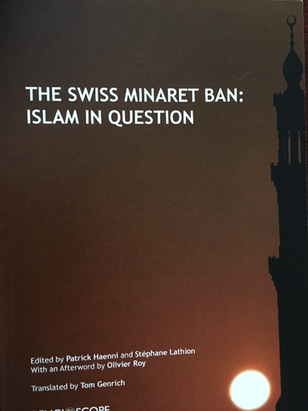
Zabrana gradnje minareta u švicarskoj
2005- godine otpočinje rasprava o minaretima u Švicarskoj. U tom trenutku postoje samo 2 – u Zurichu (iz 1963.) i Genevi (iz1978.)
10. siječnja 2005. plan za izgradnju „simboličnog minareta” u Wangenu, visine 5-6 metara.
Snažna opozicija, ali je izgrađen 2009., nakon presude Saveznog suda iz 2007.
Izgrađen je još jedan, 2005. godine, ali bez protivljenja (drugi kanton).
2007. kreće građanska inicijativa za referendumom za zabranu gradnje minareta, 115.000 potpisa prikupljeno 2008.
2009. godine, 29. studenog, 57,5% glasača na referendumu podupire inicijativu.
Zabrana gradnje minareta u Švicarskoj.

Slide 15
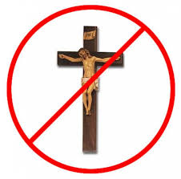
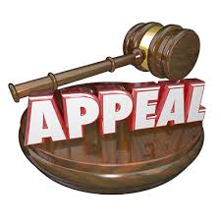
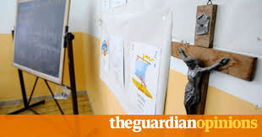
Dopustivost vjerskih simbola u javnim prostorima
Ključna odluka Europskog suda za ljudska prava Lautsi v. Italy. (2009. i 2011.)
Okolnosti slučaja: Slučaj Lautsi v. Italy pokrenula je talijanska državljanka Soile Lautsi, podrijetlom iz Finske, koja je 2002. zatražila od državne škole da iz učionica ukloni križeve. Nakon neuspjelog obraćanja talijanskom sudstvu, gospođa Lautsi zatražila je izjašnjavanje Suda za ljudska prava u Strasbourgu koji je presudu izrekao 3. studenoga 2009. godine. Sudsko vijeće je u presudi od 3. studenoga 2009. presudilo u korist tužiteljice i utvrdilo kako križevi u učionicama predstavljaju kršenje prava roditelja da odgajaju djecu prema njihovim uvjerenjima te krše vjersku slobodu učenika. U propisanom roku prihvaćena je žalba talijanske vlade na ovu jednoglasnu presudu što je dovelo do pokretanja postupka pred Velikim vijećem Europskog suda za ljudska prava koje je 18. ožujka 2011. godine izreklo konačnu i neopozivu presudu. Prema odluci Velikoga vijeća križevi u učionicama ne predstavljaju kršenje ljudskih prava, suprotno presudi iz studenoga 2009. godine. U donošenju presude 15 glasova je bilo za, a 2 su bila protiv.

Slide 16
Prvostupanjska odluka
Poštovanje prava roditelja na odgoj djece u skladu s vlastitim vjerskim i filozofskim uvjerenjima (čl. 2. P-1) mora prvenstveno biti omogućeno u otvorenom školskom okruženju koje potiče učenike i ne pravi razliku temeljem njihovog podrijetla i vjerskih uvjerenja.
Država mora voditi računa o nastavnom planu pristupajući mu objektivno, pluralistički i kritično kako bi se osiguralo pravo na obrazovanje koje članak 2. jamči.
Sud zaključuje da križ u učionicama može od strane učenika biti interpretiran kao vjerski simbol. Ovo može biti poticajno za učenike koji su vjernici katoliče vjere, ali može biti uznemirujuće za učenike koji su vjernici drugih vjera ili ateisti.
Pravo ne vjerovati niti u jedno vjeru nije ograničeno samo na neprisutnost vjerskog obrazovanja, ono se proteže i na pravo da se ne bude izložen simbolima koji promiču vjeru, uvjerenje ili ateizam. Država bi se trebala suzdržavati od isticanja vjere i uvjerenja, posebice u kontekstu javnog obrazovanja gdje je pohađanje nastave obvezno i treba razvijati kritičko razmišljanje učenika.
Obvezna prisutnost simbola bilo koje vjere u javnim ustanovama, a posebice učionicama, predstavlja ograničenje prava roditelja na odgoj djece u skladu s vlastitim vjerskim i filozofskim uvjerenjima i ograničenja prava djeteta da vjeruje ili ne vjeruje.

Slide 17
Drugostupanjska odluka (grand chamber)
Članak 2. Protokola 1. predstavlja lex specialis u odnosu na članak 9. Konvencije što bi značilo da u zahtjevu treba primarno odlučivati iz perspektive druge rečenice članka 2. P-1. Konvencije.
Država ne smije pokušati indoktrinirati učenika protivno vjerskom i filozofskom uvjerenju njihovih roditelja. Sud smatra da je križ prvenstveno vjerski simbol. Križ predstavlja vjerski, kulturni i identifikacijski simbol i zbog toga nije nikada poprimio prisilnu valjanost. To je simbol suglasja u društvu, kakvo je europsko, bez obzira na kršćansku tradiciju. U stvarnosti predstavlja talijansku povijest i vrijednosti na kojima leži zapadna civilizacija i demokracija, što opravdava njegovu prisutnost u učionicama. Štoviše, za razliku od ostalih vjera za kršćanstvo se smatra da uključuje ideje tolerancije i slobode koje se smatraju osnovom sekularne države.
Križ za Sud predstavlja pasivni simbol za koji se ne može smatrati da utječe na đake na isti način na koji bi na njih utjecala vjerska nastava.

Slide 18
Izdvojeno mišljenje
U izdvojenom mišljenju sudca Maliniverni i sutkinje Kalaydjieva možemo naći strogu kritiku presude od 18. ožujka 2011. godine. Suci u zaključku ističu da je križ prvenstveno vjerski simbol što znači da njegova prisutnost u učionicama ima više nego povijesno značenje. Ako bi se i pokušala prihvatiti činjenica da križ ima multikulturalno značenje, njegovo vjersko značenje uvijek će biti dominantno. Oni smatraju da isticanje križa u učionici više ugrožava vjerske slobode od primjerice profesorice u burki ili profesora s muslimanskom maramom na glavi. Opravdavaju to činjenicom da profesor kao osoba vjeruje i sukladno tome nosi vjerska obilježja, dok javna vlast «ne vjeruje» nego samo otvoreno preferira jednu vjeru na način da obvezujeisticanje križa u učionicama. Zaključuju da s obzirom na činjenicu da je obrazovanje obvezno, učenicima ne bi trebalo nametati simbole s kojima se oni ne identificiraju

Slide 19
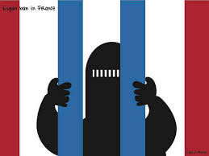
Zabrana burke
Ključna nam je presuda S.A.S. v. France.
Zabrana nošenja odjeće koja prekriva lice u Francuskoj ne predstavlja povredu prava na slobodu vjeroispovijesti.
Okolnosti slučaja:
Francuska je donijela zakon kojim je zabranila nošenje odjeće koja prekriva lice. Na dan stupanja na snagu zakona, S.A.S. je podnio pritužbu Europskom sudu, tvrdeći da taj zakon krši konvencijsko pravo na slobodu vjeroispovijesti.
Sud je zaključio da je zabrana imala dva utemeljenja: zaštitu javne sigurnosti i zaštitu prava i sloboda drugih. Dodatno, Sud je ponovio da pri odlučivanju jesu li ograničenja za isticanje vjerskih uvjerenja nužna u demokratskom društvu država ima široko diskrecijsko pravo.
Glede prvog utemeljenja, Sud je našao da takva opća zabrana nije bila utemeljena na stvarnoj situaciji. Međutim, Sud je uspostavio koncept „zajedničkog življenja” (living together, vivre esemble). Ovaj koncept u osnovi znači da bi odnosi među pojedincima bili ugroženi ukoliko bi ljudi pokrivali svoja lica u javnosti. Zbog toga bi ovaj koncept bio dovoljan da se odobri takva zabrana, pod uvjetom da je razmjerna cilju koji se želi postići. Sud je zatim našao da zabrana nije usmjerena isključivo prema ograničavanju vjerskih sloboda glede pokrivanja lica, nego općenito protiv toga da bilo tko u javnosti pokriva lice. Država je mjerom htjela zaštititi interakciju među pojedincima, što je smatrala ključnim za pluralizam, toleranciju i slobodoumnost. Stoga se Sud morao samoograničiti i priznati državi diskrecijsko pravo, posebno zbog činjenice da u Europi nema konsenzusa o tom pitanju.

Slide 20
Sloboda vjeroispovijesti u republici hrvatskoj
U RH, sloboda mišljenja i vjeroispovijesti je od prvog hrvatskog Ustava iz 1990., Ustavom zaštićeno pravo.
O važnosti ovog prava govori nam i činjenica da, iako Ustav načelno dozvoljava da se njime zajamčena prava i slobode u ratno doba i u stanjima neposredne ugroženosti neovisnosti i jedinstva države mogu ograničiti (čl. 17. st. 1.), ovo ne vrijedi, čak niti slučaju neposredne opasnosti za opstanak države za, inter alia, slobodu misli, savjesti i vjeroispovijedi (čl. 17. st. 3. Ustava).

Slide 21
Ustav o slobodi vjeroispovijesti
Odredbe našega Ustava, čl. 40. i 41., uspostavljaju i jamče slobodu vjeroispovijesti, ali ne manje važno, i uspostavljaju RH kao sekularnu državu u kojoj vrijedi načelo odvojenosti crkve i države. Navedene odredbe Ustava propisuju:
Jamči se sloboda savjesti i vjeroispovijedi i slobodno javno očitovanje vjere ili drugog uvjerenja.
Sve vjerske zajednice jednake su pred zakonom i odvojene od države.
Vjerske zajednice slobodne su, u skladu sa zakonom, javno obavljati vjerske obrede, osnivati škole, učilišta, druge zavode, socijalne i dobrotvorne ustanove te upravljati njima, a u svojoj djelatnosti uživaju zaštitu i pomoć države.

Slide 22
Hvala na vašoj pozornosti!

